Slide 1
Unsere Autorität
M´Kaddesh e.V. Befreiungsdienst Ausbildung

Slide 2
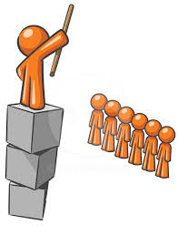
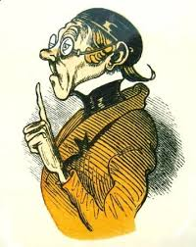
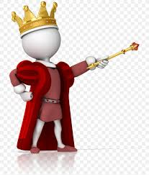
Autorität:
Wer, wo und was wir sind

Slide 3
Autorität - Erklärung
Autorität (lateinisch auctoritas) ist im weitesten Sinne das Ansehen, das einer Institution oder Person zugeschrieben wird und bewirken kann, dass sich andere Menschen in ihrem Denken und Han- deln nach ihr richten.
Sie entsteht durch
Vereinbarungen
(Ernennung und Mandat)
Herrschaftsbeziehungen
(Herr = Knecht / Meister = Schüler)
Stärke Kompetenz Tradition oder Offenbarung

Slide 4
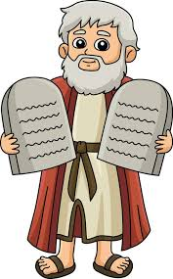

Autorität - Erklärung
Autorität (lateinisch auctoritas) ist im weitesten Sinne das Ansehen, das einer Institution oder Person zugeschrieben wird und bewirken kann, dass sich andere Menschen in ihrem Denken und Han- deln nach ihr richten.

Slide 5

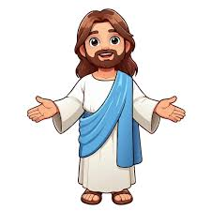

Autorität - Erklärung
Autorität (lateinisch auctoritas) ist im weitesten Sinne das Ansehen, das einer Institution oder Person zugeschrieben wird und bewirken kann, dass sich andere Menschen in ihrem Denken und Han- deln nach ihr richten.

Slide 6
Autorität - Erklärung
Autorität (lateinisch auctoritas) ist im weitesten Sinne das Ansehen, das einer Institution oder Person zugeschrieben wird und bewirken kann, dass sich andere Menschen in ihrem Denken und Han- deln nach ihr richten.
Ewigkeit

Slide 7
Timeline

Slide 8
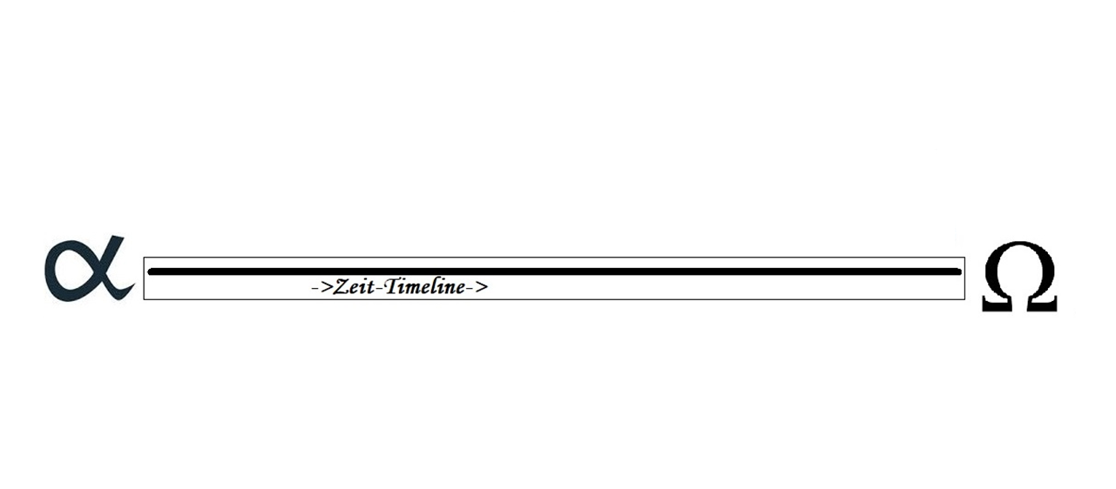

Slide 9
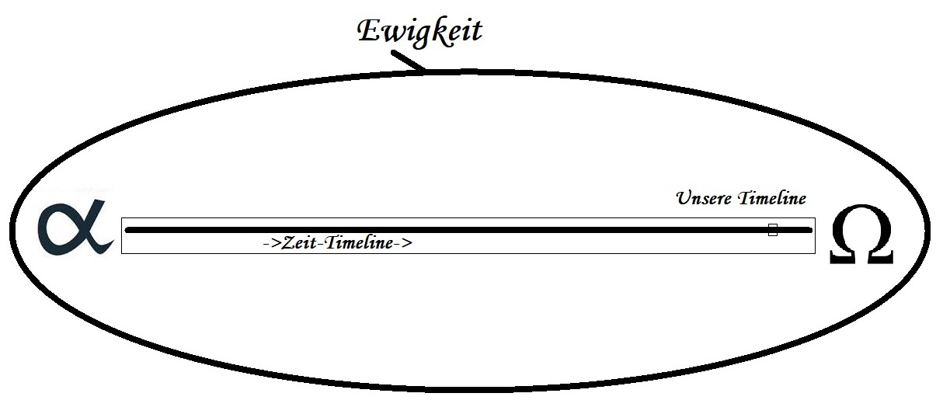

Slide 10
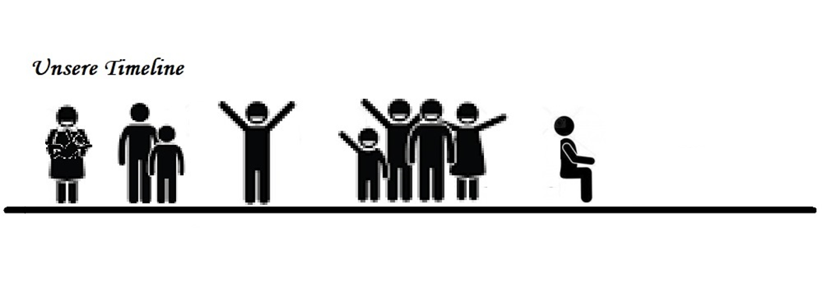

Slide 11
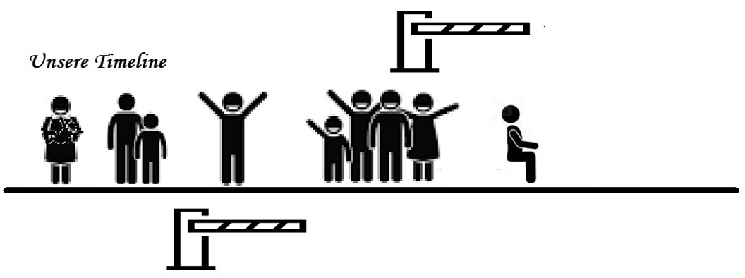

Slide 12
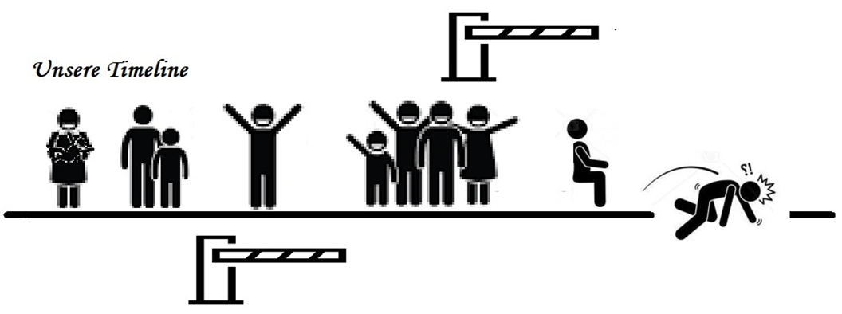

Slide 13
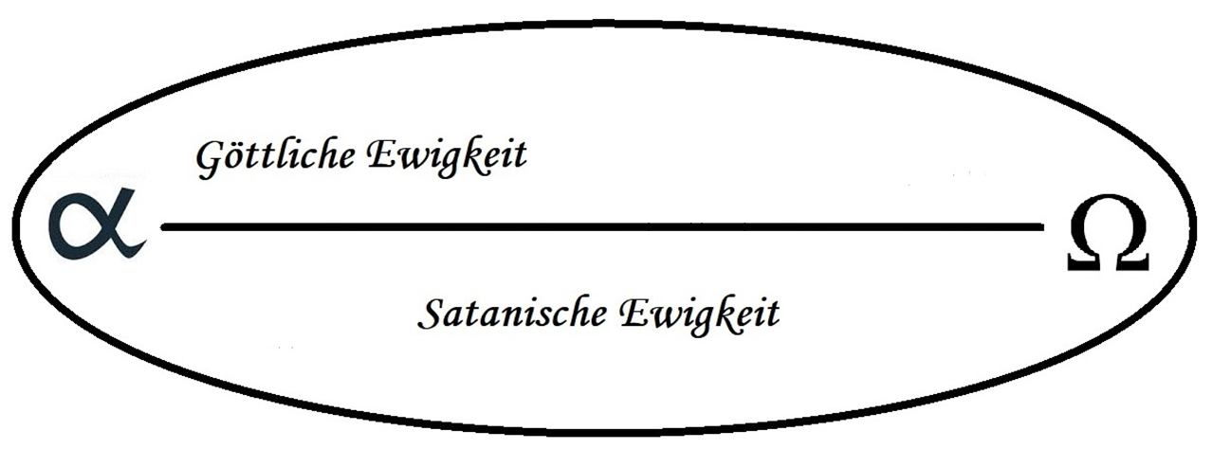
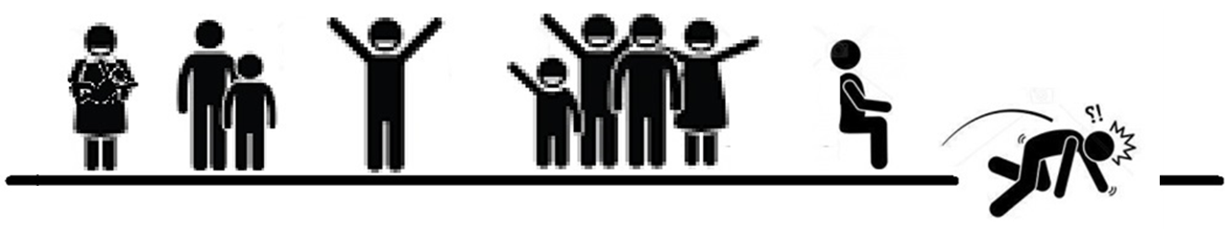

Slide 14
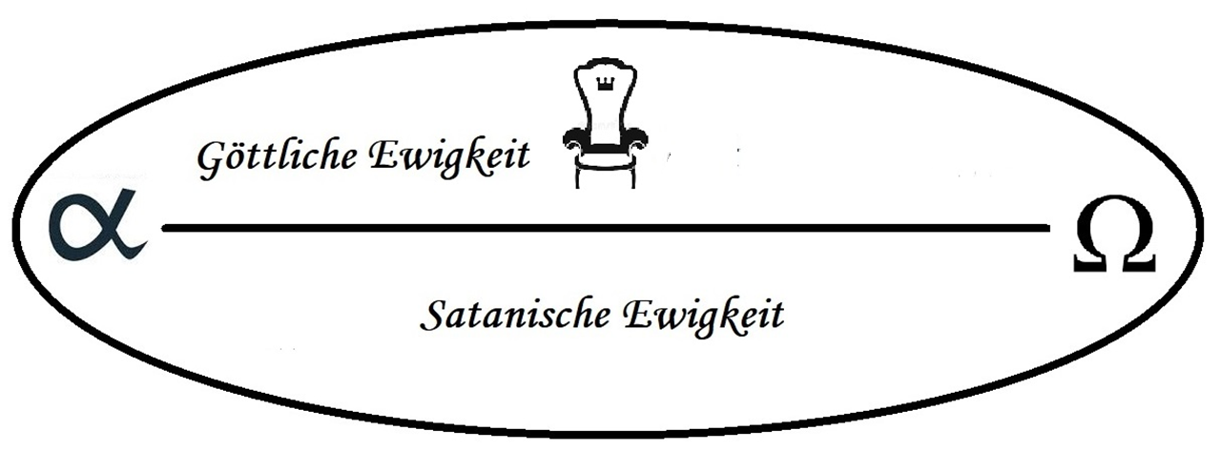

Slide 15
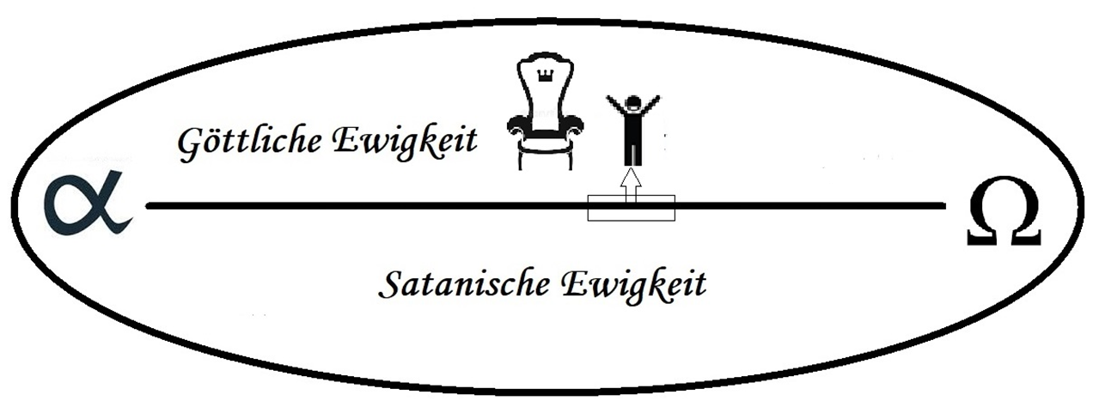


Slide 16
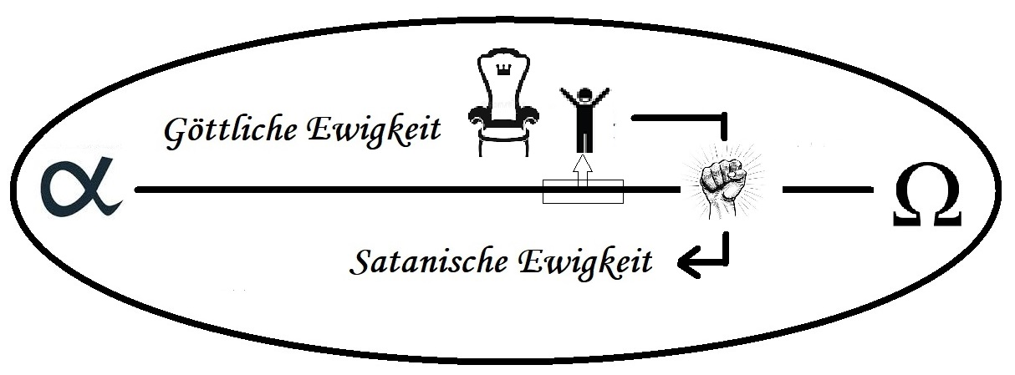

Slide 17
Und ich wandte mich um, die Stimme zu sehen, die mit mir redete; und als ich mich umwandte, sah ich sieben goldene Leuchter, ¹³ und inmitten der Leuchter Einen, der einem Menschensohne glich, angetan mit einem langen Gewande und um die Brust gegürtet mit einem goldenen Gürtel; _{(Daniel 7.13)} _{(Offenbarung 2.1)} ¹⁴ sein Haupt aber und seine Haare waren weiß, wie weiße Wolle, wie Schnee, und seine Augen wie eine Feuerflamme, _{(Daniel 7.9)} _{(Offenbarung 2.18)} _{(Offenbarung 19.12)} ¹⁵ und seine Füße wie schimmerndes Erz, im Ofen geglüht, und seine Stimme wie das Rauschen vieler Wasser.

Slide 18


Wir sind Botschafter oder Diplomaten
Konsulat des
Landes xyz
Ein Diplomat ist ein verbeamteter¹ Regierungsbeauftragter², der seinen Staat ³ auf Regierungsebene gegenüber ausländischen Staaten⁴ oder internationalen Organisationen völkerrechtlich vertritt. Er ist der entsendete⁵ Stellvertreter des Staatschefs seines Landes.⁶

Slide 19
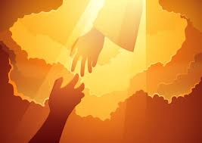
Wir sind Botschafter oder Diplomaten
Konsulat des
Reich Gottes

Slide 20
Wir sind Botschafter oder Diplomaten
Ein Diplomat ist ein verbeamteter¹ Regierungsbeauftragter², der seinen Staat ³ auf Regierungsebene gegenüber ausländischen Staaten oder internationalen Organisationen völkerrechtlich vertritt.⁴ Er ist der entsendete⁵ Stellvertreter des Staatschefs seines Landes.⁶
Wir als Botschafter/Diplomaten Gottes sind durch unsere unauflösbare Kindschaft auf Lebenszeit¹ oberste Beauftragte² des Reiches Gottes³ gegenüber dem Reich der Welt (dem Reich Satans).⁴ Wir sind von Jesus⁵ entsandt und die persönlichen Repräsentanten des Vaters im Himmel.⁶
?

Slide 21
Wir sind Botschafter oder Diplomaten
Konsulat des
Reich Gottes
Wir als Botschafter/Diplomaten Gottes sind durch unsere unauflösbare Kindschaft auf Lebenszeit¹ oberste Beauftragte² des Reiches Gottes³ gegenüber dem Reich der Welt (dem Reich Satans).⁴ Wir sind von Jesus⁵ entsandt und die persönlichen Repräsentanten des Vaters im Himmel.⁶

Slide 22
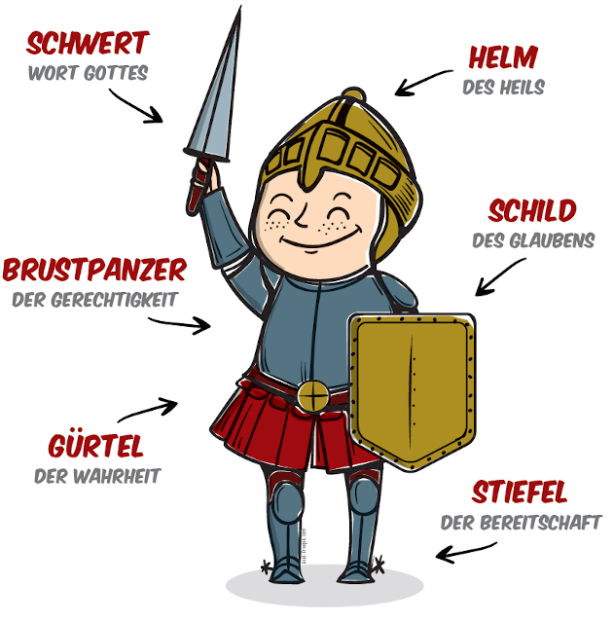

Wir sind
Konsulat des
Reich Gottes
geschützt
autoritätspräsent

Slide 23
Wir sind Exzellenzen
(aus dem lateinischen excellere „sich erheben, hervorragen“ bzw. excellentia „Vortrefflichkeit“, metonymisch „höhere Stellung“) ist das Ehrenprädikat in der Anrede von Persönlichkeiten in hervorragender amtlicher Stellung.

Slide 24
Wir sind vom Vater gereinigt, geheiligt und untadelig ihm vorgestellt Es handelt sich um ein Ehrenprädikat aufgrund der Gnade des Vaters.
Der Unterschied ist hier, dass das nicht übertragen oder allegorisch, sondern wörtlich, real zu verstehen ist. Wir sind erhaben vortrefflich und in höhere Stellung erhoben bis hin zur gemeinsamen Herrschaft mit dem Vater in Jesus Christus durch den Heiligen Geist.

Slide 25
Wir sind Privilegierte
(Ein Privileg (Plural Privilegien, von lateinisch privilegium „Ausnahme-gesetz, Vorrecht“) ist ein Vorrecht, das einer einzelnen Person oder einer Personengruppe zugeteilt wird.
Wir nennen es Gabe

Slide 26
- Ein Privileg ist aber auch immer an einen Auftrag, eine Verpflichtung gebunden.
- Es drückt aus, dass ich in einer bestimmten Sache oder einem klaren Tätigkeitsbereich der richtige / die richte am richtigen Platz bin, weil ich dafür eingesetzt wurde.
- Zu einem Privileg gehört immer das Werkzeug, das dazu benötigt wird. Dazu sind jedem von uns die passenden Fähigkeiten von Gott verliehen worden.

Slide 27
Wir sind Mandatsträger
In einem Mandat (von lateinisch mandare „aus der Hand geben, beauftragen befehlen“) als Form mittelalterlicher und frühneuzeitlicher Urkunden erteilt der Aussteller Aufträge oder Befehle. Nach der Erledigung des Auftrags war das Mandat automatisch erloschen; das betreffende Schriftstück wurde üblicherweise vernichtet.

Slide 28
Wir sind Mandatsträger
Drei Dinge sollten wir hier unterscheiden
Das zeitlich unbegrenzte Grund- Privileg-Mandat
Das zeitlich „unbegrenzte“ personifizierte Privileg-Mandat
Das Einzel-Mandat

Slide 29
Wir sind Mandatsträger
1. Das zeitlich unbegrenzte Grund- Privileg-Mandat
Das Privileg-Mandat ist ein allgemeiner Arbeitsauftrag für das Volk Gottes
Für Befreiungsdienst finden wir es in drei für uns zentralen Bibelstellen: Johannes 14, 12-14 / Matthäus 18, 18-20 / Lukas 10,19

Slide 30
Wir sind Mandatsträger
2. Das zeitlich unbegrenzte personifizierte Privileg-Mandat
Das ist DEIN persönlicher Arbeitsauftrag, DEINE AufGABE!

Slide 31
Wir sind Mandatsträger
3. Das Einzel-Mandat
Das Einzel-Mandat erstreckt sich immer nur auf den einzelnen, aktuellen und zur jeweiligen Situation gehörigen Auftrag.

Slide 32
Wir sind Mandatsträger
Diese Mandate ändern sich von Fall zu Fall. Ohne die Zusage Gottes und die Bereitschaft zur Veränderung von uns und von dem der befreit wird sollte kein Befreiungsdienst vorgenommen werden. Denn liegt beides nicht vor ist es nicht möglich in der Autorität und als Stellvertreter Gottes den Feind effektiv zu bekämpfen. Es besteht dann kein Arbeitsauftrag.

Slide 33

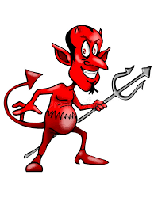
Was passiert mit einem abgelaufenen Mandat
Meine Autorität durch das Mandat endet mit dem Mandatsende
    ABER
Das Ergebnis des Mandats bleibt aktiv in der geistigen Welt
Wir bleiben verantwortlich vor dem Feind für das Ergebnis des Mandats
Der Feind ist „not amused“ über seinen Verlust und wird angreifen

Slide 34

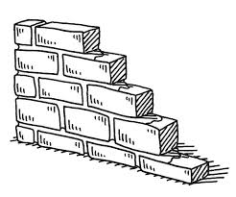
Wie können wir uns schützen?
1) Das Mandat muss zurück gegeben werden an den der es erteilt hat
2) Ich muss mich von allem, was mir vom Feind durch das Mandat anhängt, lösen
3) Ich muss vollständig von der Zielperson des Mandats gelöst sein
4) Danach hat der Feind keine Handhabe mehr gegen uns

Slide 35
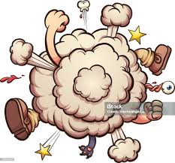
Juhu Wir sind Troublemaker !?
Wo haben wir Zugriff ?

Slide 36



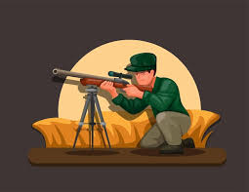
M´Kaddesh e.V. Seminar Befreiungsdienst Enger 16.8.25

